Slide 1

môn: MĨ THUẬT
Lớp : 1

Slide 2


Slide 3

Chủ đề 7: Trường học yêu thương.
Bài 14: Đồ dùng học tập thân quen.

Slide 4
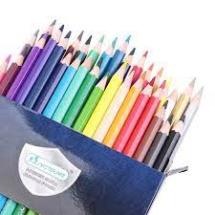
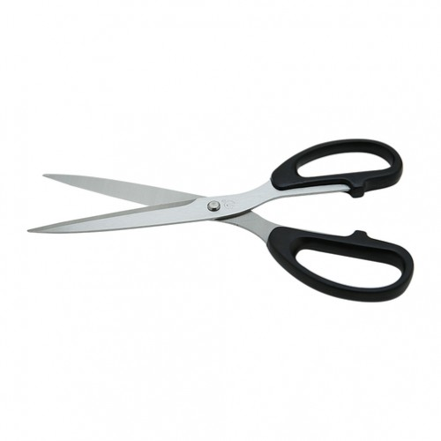
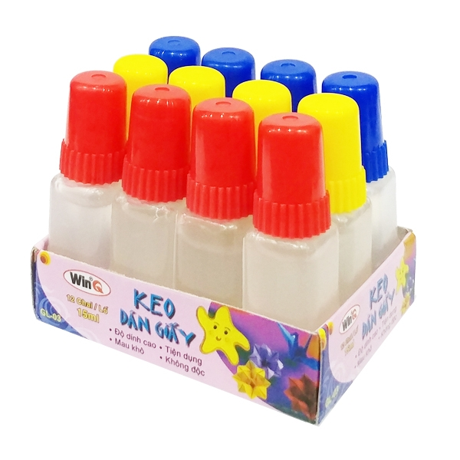
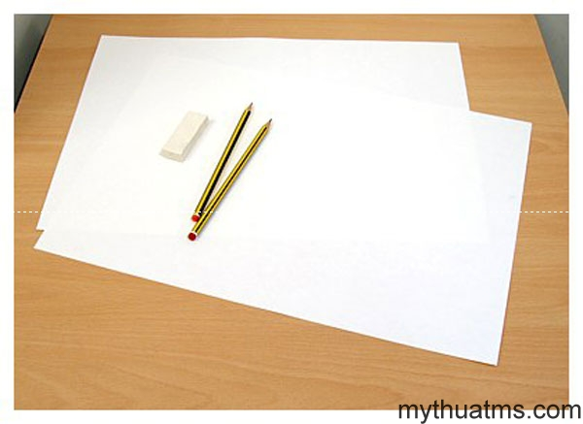
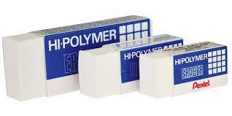
Kiểm tra đồ dùng

Slide 5

YÊU CẦU CẦN ĐẠT
Nhận biết được hình dạng, đường nét của một số đồ dùng học tập quen thuộc.
Tạo được hình đồ dùng học tập bằng cách in nét và biết vận dụng chấm, nét, màu sắc để trang trí đồ dùng học tập.
Biết giới thiệu và chia sẻ cảm nhận về sản phẩm của mình với người thân trong gia đình.

Slide 7
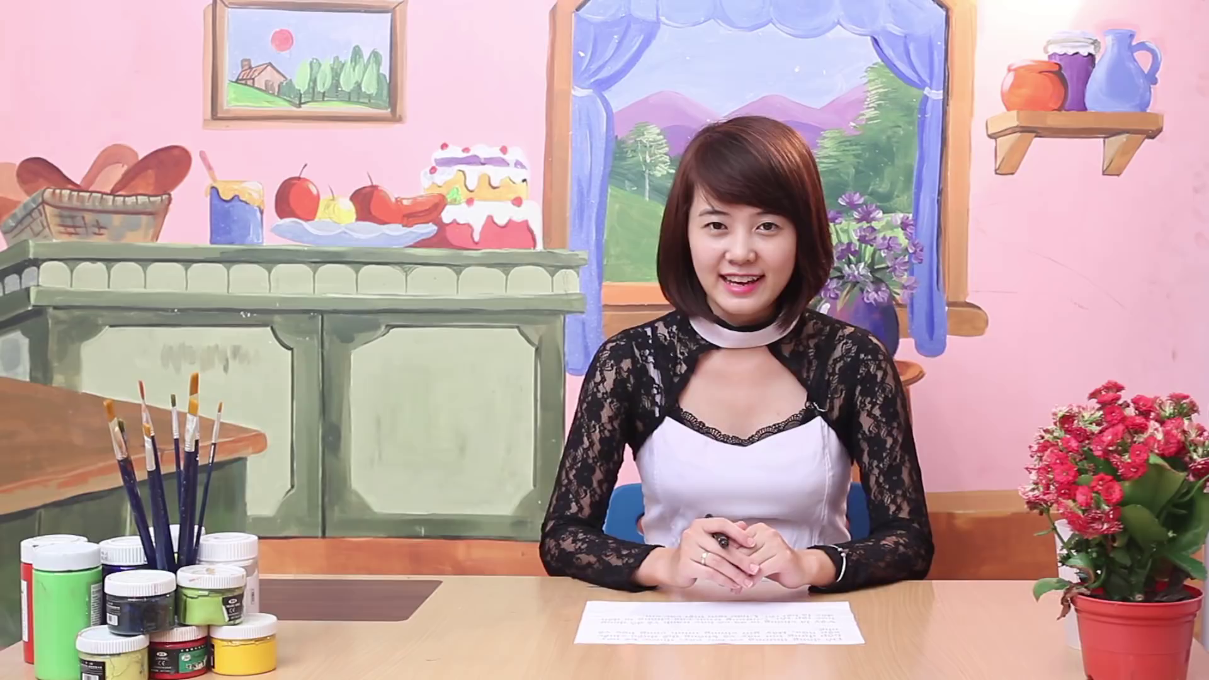

Slide 8
Thực hành, sáng tạo
Em hãy vận dụng cách thực hành ở trên để tạo sản phẩm và sắp xếp theo ý thích .

Slide 12
Em chia sẻ sản phẩm của mình với người thân trong gia đình.

Slide 13

Tiết học kết thúc
Chúc các em chăm ngoan học giỏi

